Slide 1
الكسور الاعتيادية

Slide 3
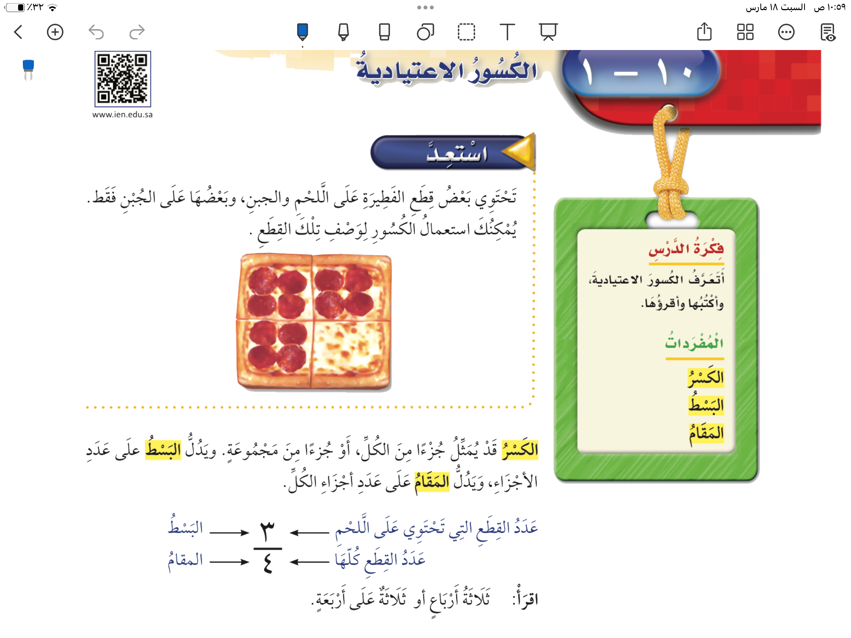

Slide 4


Slide 5
الكسور الاعتيادية
صفحة ٥٥

Slide 6
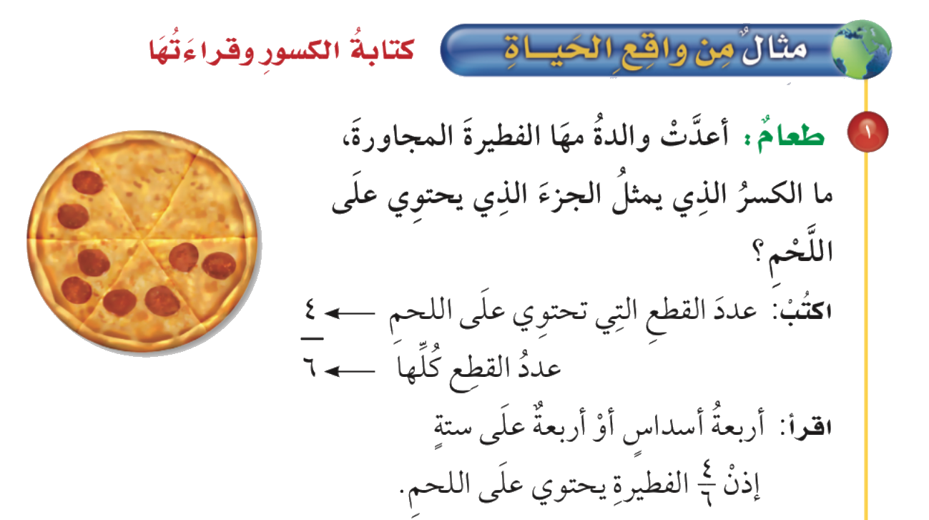
صفحة ٥٥

Slide 7
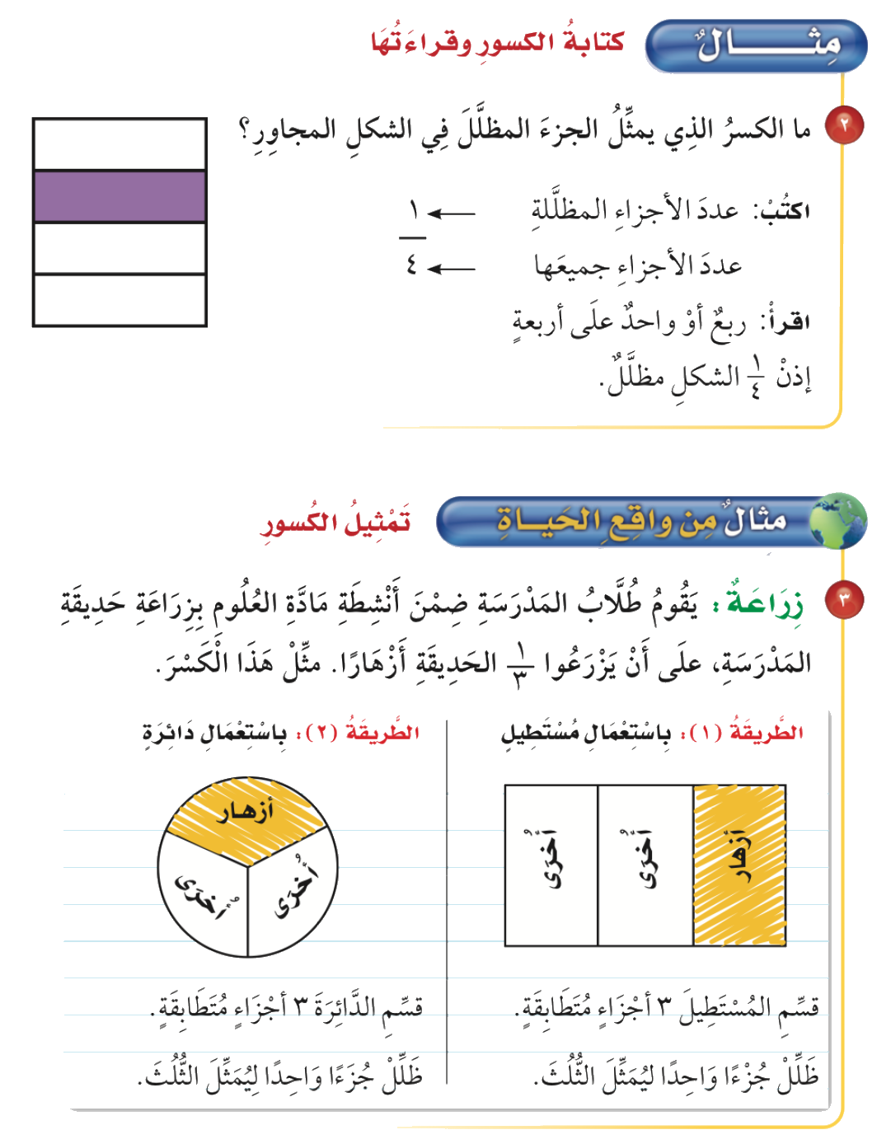
صفحة ٥٦

Slide 8
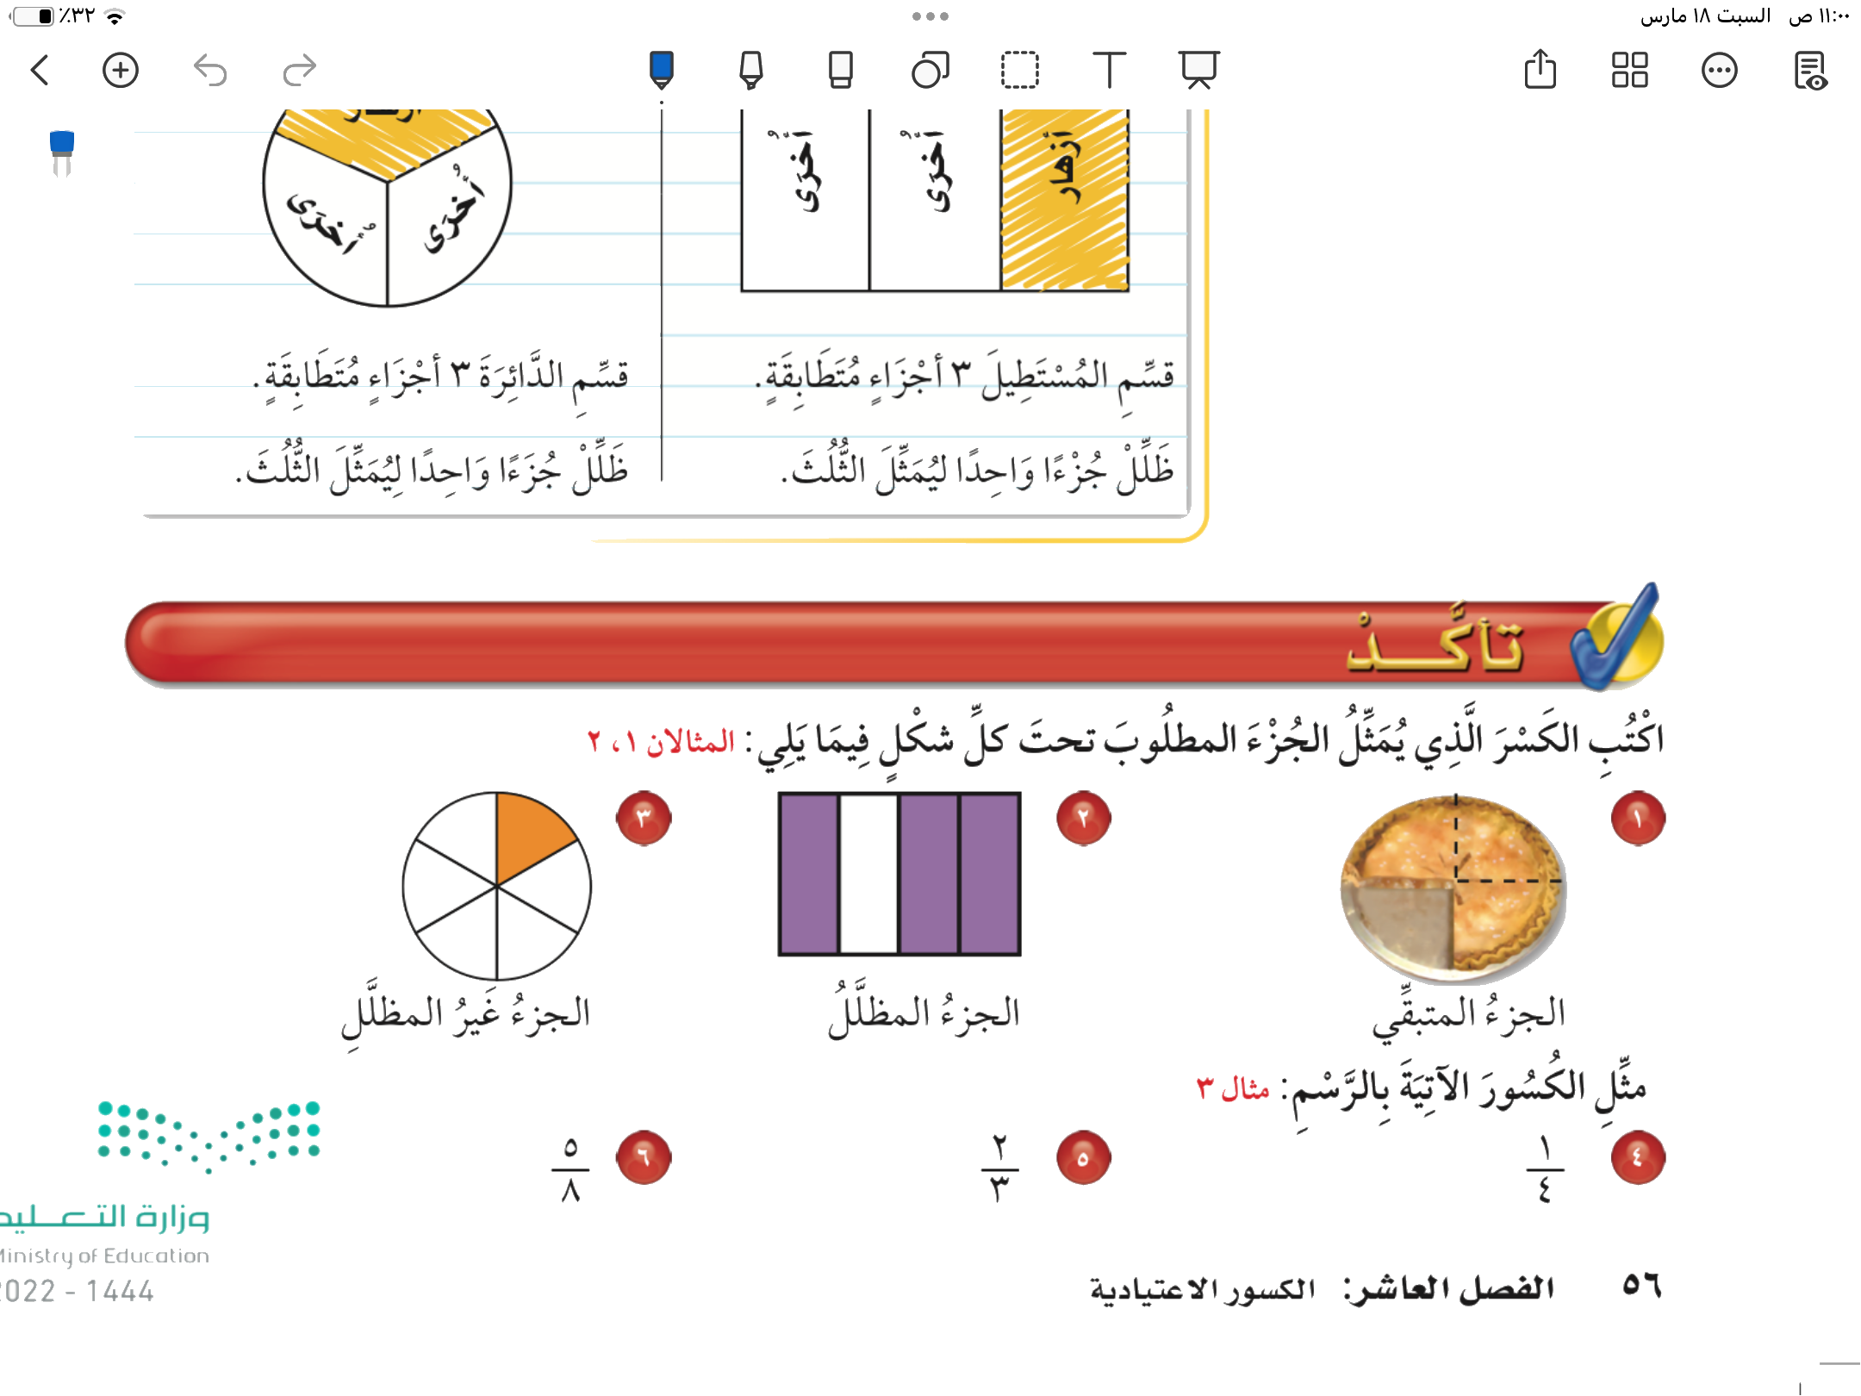
صفحة ٥٦

Slide 9
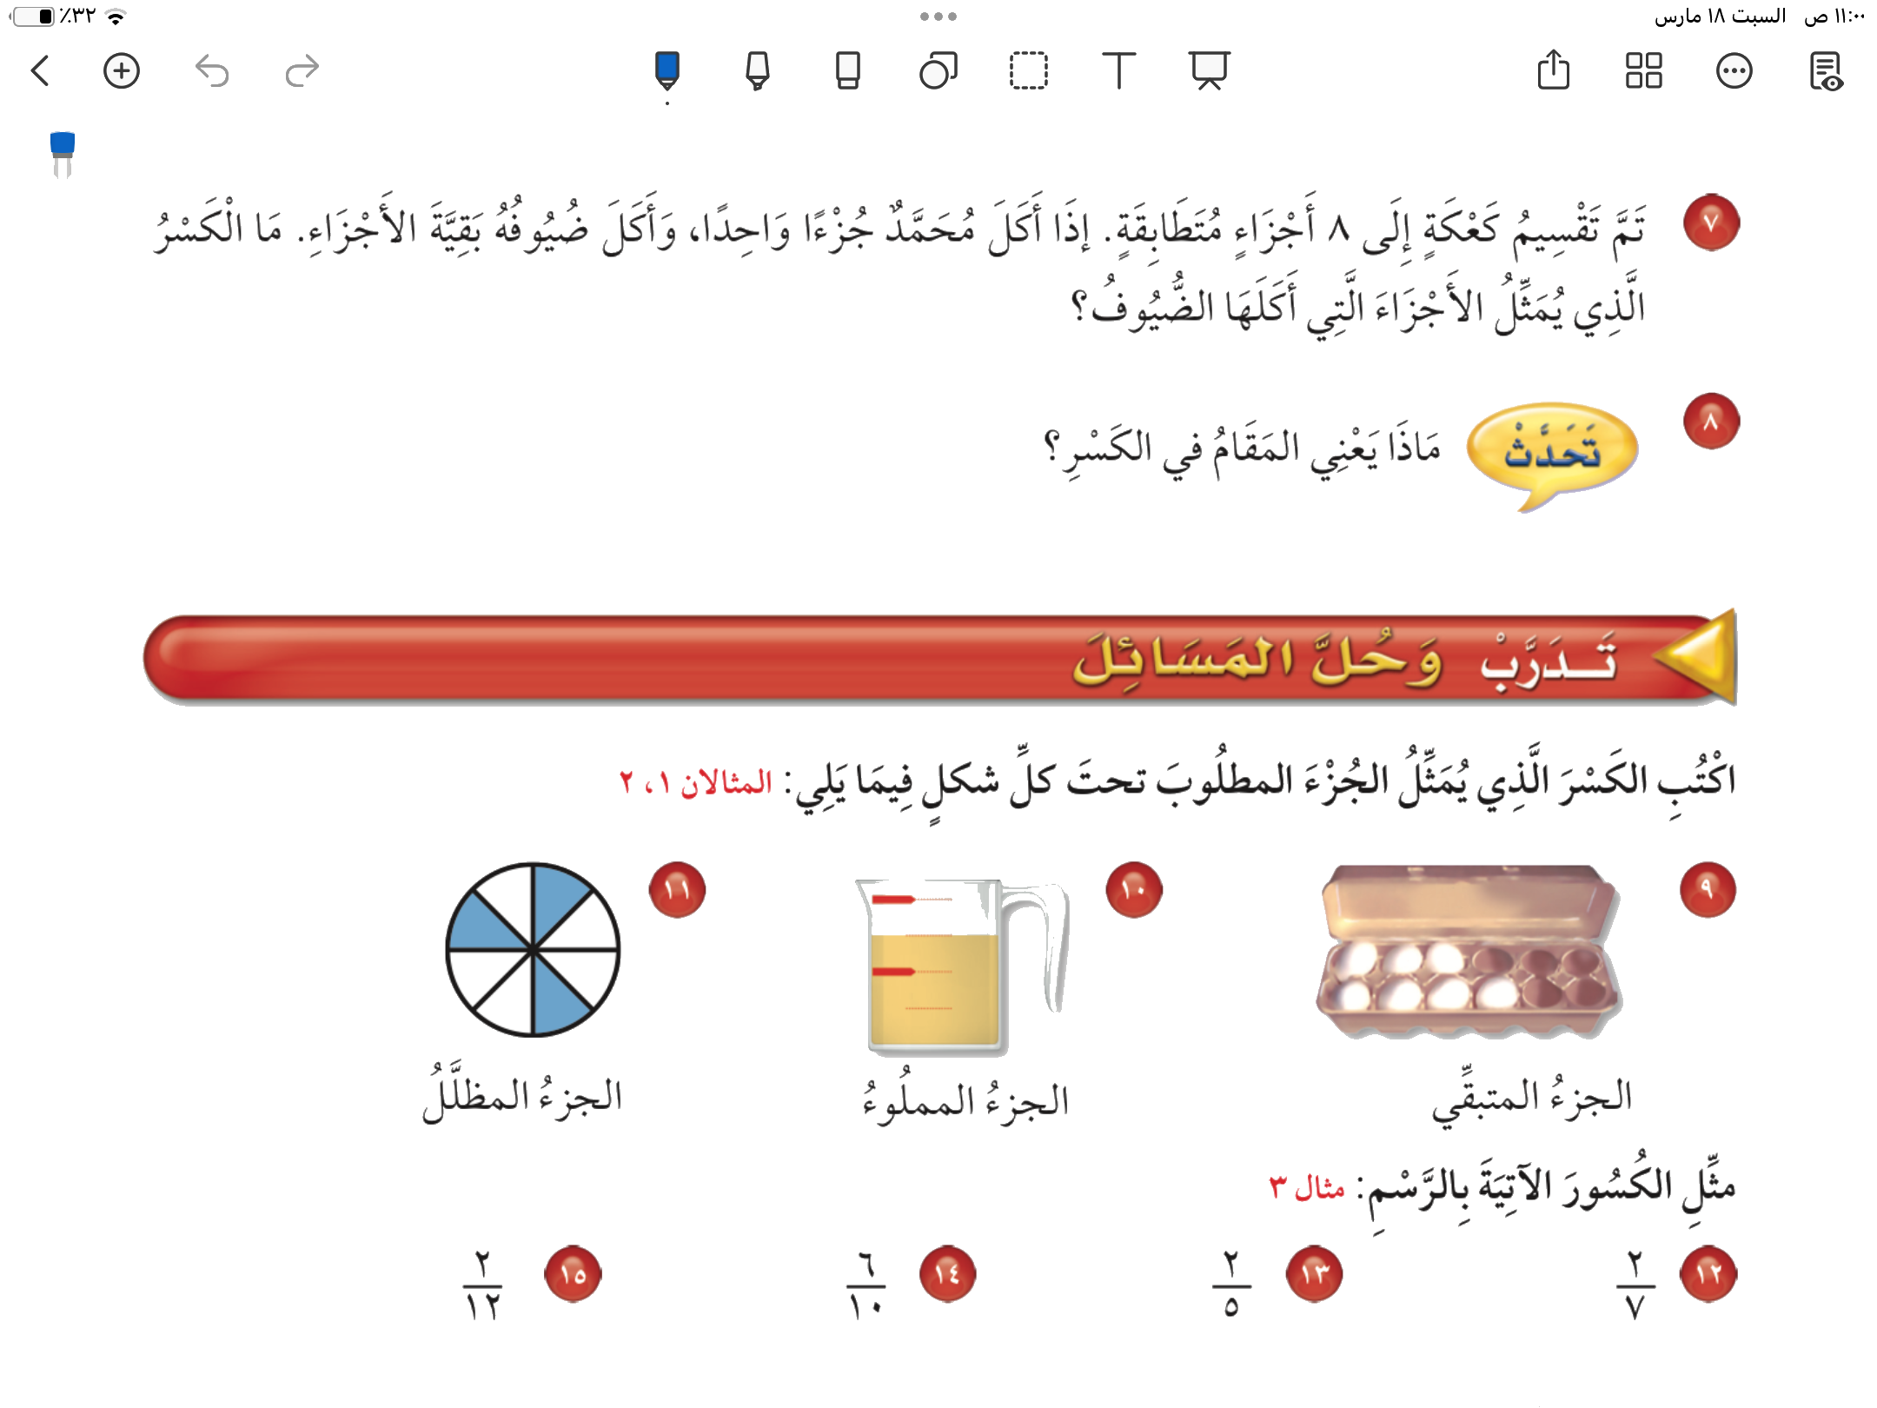
صفحة ٥٧

Slide 10
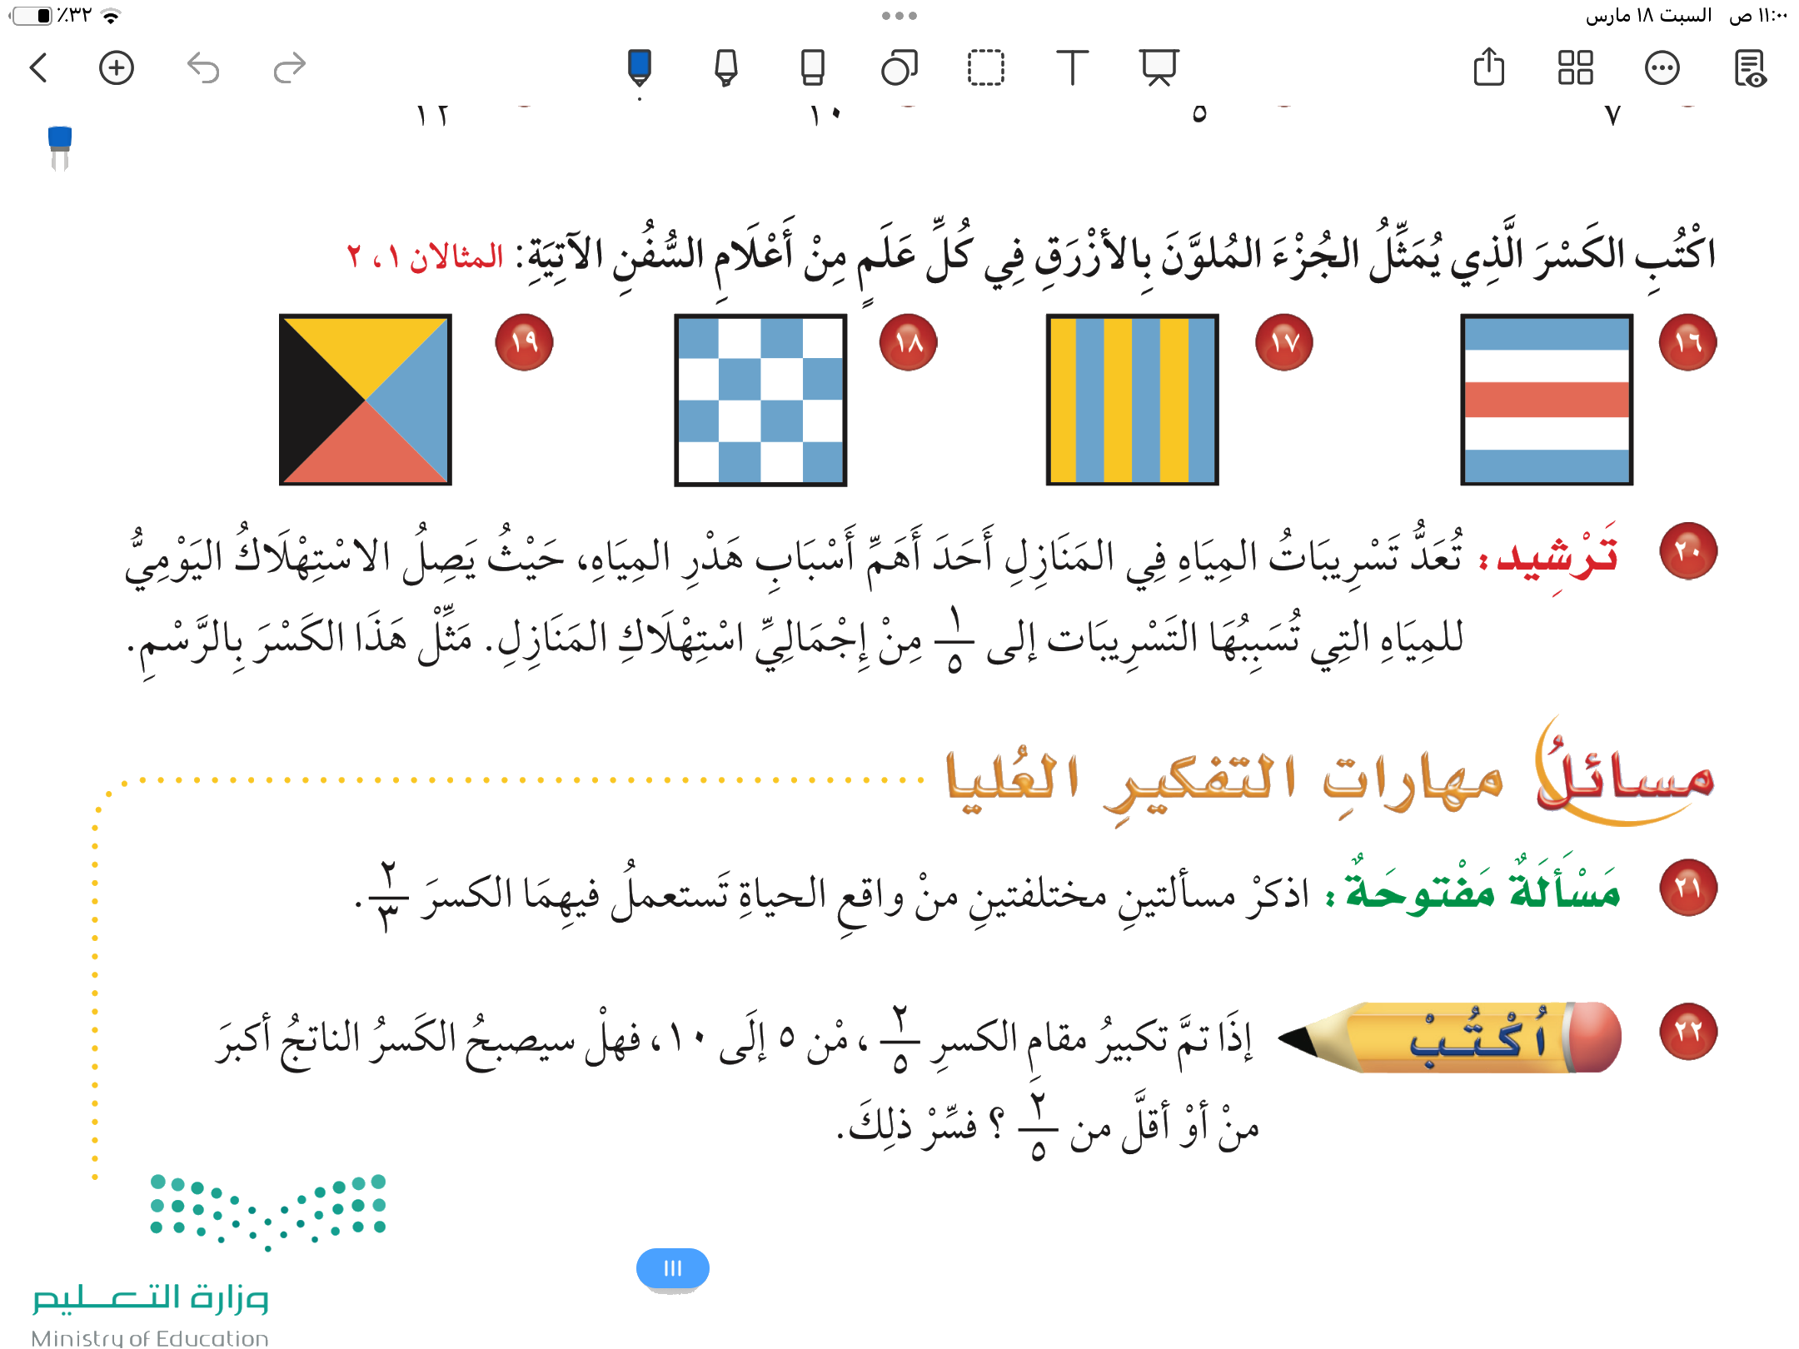
صفحة ٥٧

Slide 11
صفحة ٥٧

